Slide 1

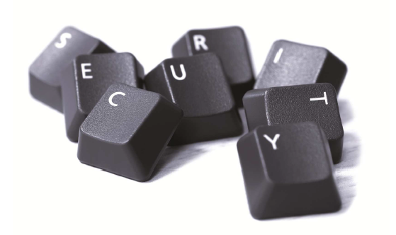
Module 1: Introduction à la Sécurité des Systèmes d’Information
Octobre 2019

Slide 2
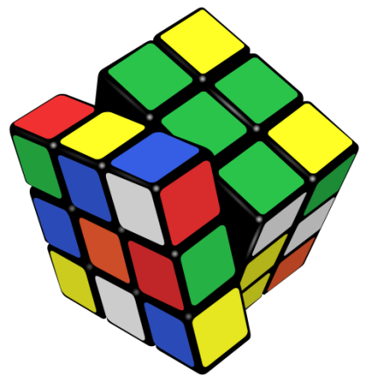
I) INTRODUCTION GENERALE

Slide 3
Introduction à la Sécurité des Systèmes d’Information
Définitions
  L’information est le « nerf de la guerre » pour toutes les entreprises, administrations, organisations, etc.
  Sous forme électronique, l’information est traitée par le système d'information (S.I.) de l’organisation.
  Système d'information (S.I.):
  Ensemble des ressources destinées à collecter, classifier, stocker, gérer, diffuser les informations au sein d’une organisation.
  Le S.I. doit permettre et faciliter la mission de l’organisation.
  Le fonctionnement du S.I. doit être fiable et homogène dans le temps,
  La fiabilité, un objectif difficile à atteindre. « Les systèmes informatiques ne sont pas naturellement sûrs » (Bruce Schneier)
menaces & vulnérabilités
technologie
conditions économiques
Evolution
Notes:
Les systèmes informatiques ne sont par nature pas fiables: virus -> antivirus, intrusions -> firewalls, etc.

Slide 4


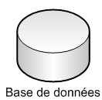

Introduction à la Sécurité des Systèmes d’Information
Le rôle du Système d’Information dans l’entreprise
Chiffre d’affaire
et part de marché
Protection de la marque / Réputation.
Objectifs
Métier
Risques
Gestion optimale des actifs et des capitaux.
Bénéfices et marges opérationnelles.
Compromet
Conditions économiques
Volatilité des prix
Volatilité des taux d’intérêts
Concurrence
Protection de la propriété intellectuelle
Réglementation environnementale
Capacités de l’infrastructure informatique
Dépendance envers fournisseurs clé
Recrutement / rétention du personnel
Rétention des clients
Conformité réglementaire
etc.
Développement de nouveaux produits
Etc.
Vente / Marketing
Impacte
Processus Métier
Production
Support Clients
Gestion financière
Achats
Clients
Information
Impacte
Employés
  Firewalls / Réseau
  Applications Systèmes Messagerie
Administrateurs du S.I.
Réseau

Slide 5
Introduction à la Sécurité des Systèmes d’Information
Les enjeux
  La sécurité a pour objectif de réduire les risques pesant sur le système d’information, pour limiter leurs impacts sur le fonctionnement et les activités métiers des organisations,
  La gestion de la sécurité au sein d’un système d’information n’a pas pour objectif de faire de l’obstruction. Au contraire :
    Elle contribue à la qualité de service que les utilisateurs sont en droit d’attendre
    Elle garantit au personnel le niveau de protection qu’ils sont en droit d’attendre

Slide 6
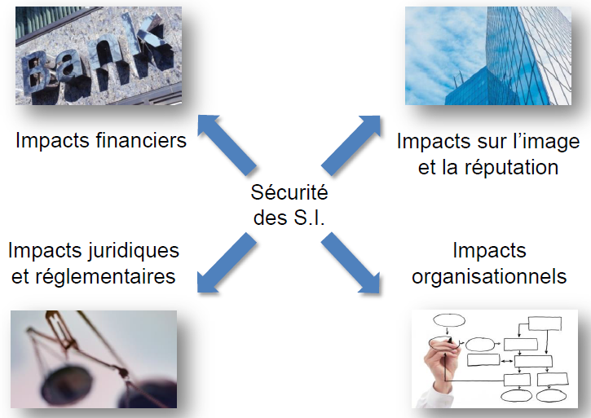
Introduction à la Sécurité des Systèmes d’Information
Les enjeux (suite)

Slide 7
Introduction à la Sécurité des Systèmes d’Information
Les enjeux (suite)
  Pourquoi les pirates s’intéressent-ils aux S.I. des organisations ou au PC d’individus?
  Gains financiers (accès à de l’information, puis monétisation et revente)
    Utilisateurs, emails
    Organisation interne de l’entreprise
    Fichiers clients
    Mots de passe, N° de comptes bancaire, cartes bancaires
  Utilisation de ressources (puis revente ou mise à disposition en tant que « service »)
    Bande passante & espace de stockage (hébergement de musique, films et autres contenus)
    Zombies (botnets)
  Chantage
    Déni de service
    Modifications des données
  Espionnage
    Industriel / concurrentiel
    Étatique

Slide 8
Introduction à la Sécurité des Systèmes d’Information
Les enjeux (suite)
  La nouvelle économie de la cybercriminalité
  Quelques chiffres pour illustrer le marché de la cybercriminalité
le prix moyen de commercialisation des numéros de cartes bancaires en fonction du pays et des plafonds
de 2 à10 $
le tarif moyen de location pour 1 heure d’un botnet, système permettant de saturer un site internet
5 $
le prix de commercialisation du malware « Citadel » permettant d’intercepter des numéros de carte bancaire
(+ un abonnement mensuel de 125 $ )
2.399 $

Slide 9
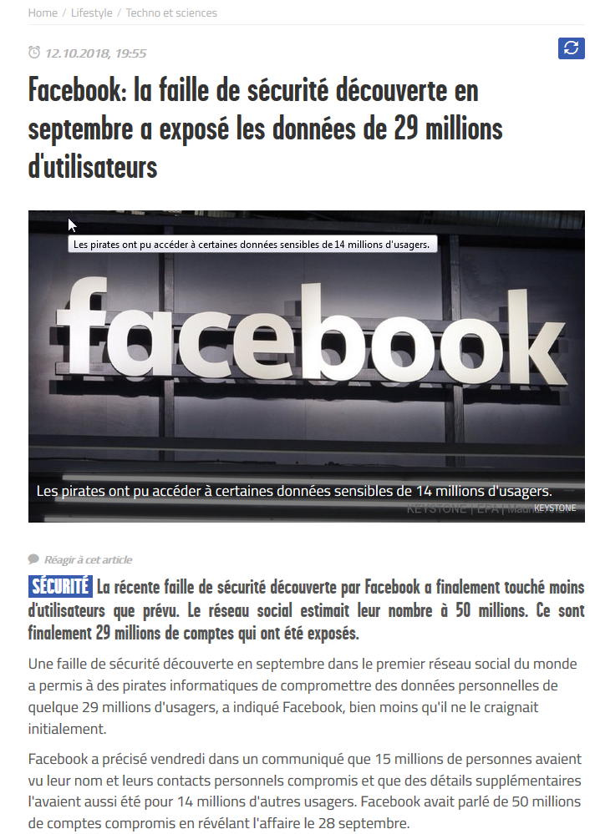
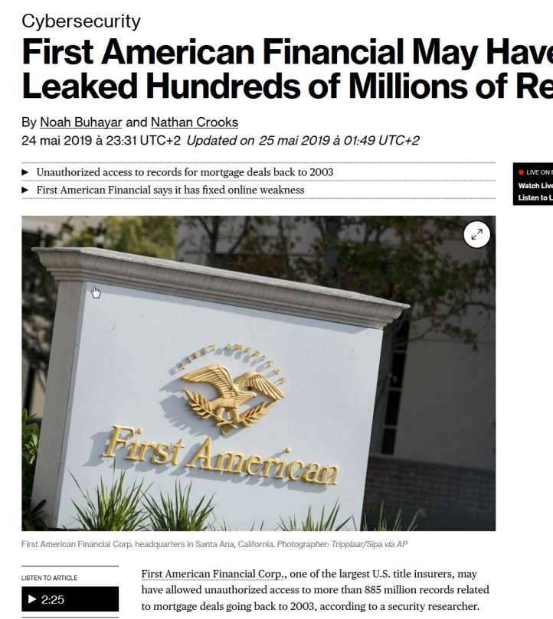
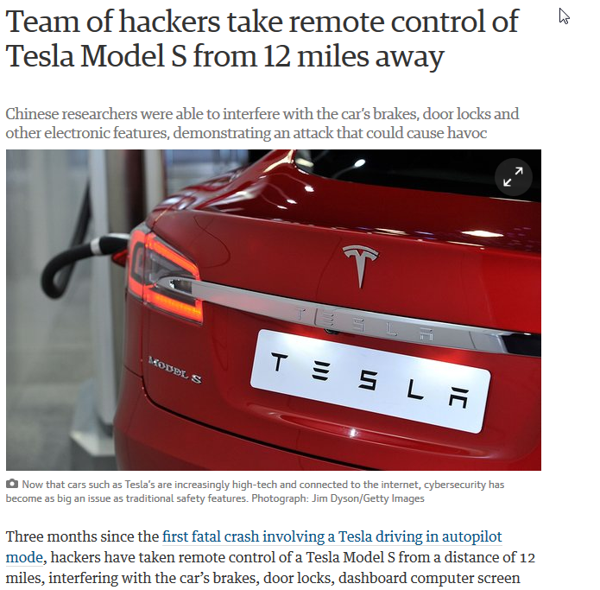
Introduction à la Sécurité des Systèmes d’Information
Les enjeux (suite)
  Quelques exemples d’attaques
    Septembre 2018
    20 septembre 2016
    Mai 2019

Slide 10
Introduction à la Sécurité des Systèmes d’Information
Eléments clé
  Sécurité de l’information:
  Les mesures de sécurité doivent répondre aux besoins, missions et objectifs de l’Organisation.
    Chaque Organisation a des caractéristiques spécifiques:
      Environnements Métier différents (risque inhérent et plus ou moins grande tolérance au risque)
      Environnements Techniques différents (S.I. plus ou moins homogène)
      Capacités internes plus ou moins importantes (budgets, compétences…).
      Culture d’entreprise propre à chaque organisation (notion de « risk appetite »)
      Caractéristiques des individus.
    Doit être gérable par les ressources disponibles (moyens humains et techniques limités)
      (Le risque zéro n’existe pas, ne peut que tendre vers -> loi de Murphy)
    Doit être soutenable dans le temps (organisation par processus pour ne pas trop dépendre des individus)
La sécurité de l’information doit donc être organisée avec des objectifs clairs, répondant à des risques identifiés et évalués, afin d’assurer une protection suffisante des actifs, qui soit pertinente en terme de ressources (« cost effective ») et soutenable dans le temps.

Slide 11
II) DEFINITIONS ET CONCEPTS FONDAMENTAUX
- Critères: C I D
- Types de contrôles
- le cycle de vie de l’information

Slide 12
Mesures techniques pour sécuriser le S.I.
C
I
D

Slide 13
Introduction à la Sécurité des Systèmes d’Information
Définitions et concepts fondamentaux
  Les trois critères fondamentaux assurant la sécurité de l’information
Confidentialité
Assure que seuls les utilisateurs et/ou les systèmes autorisés peuvent accéder aux données protégées.
Intégrité
Assure que les données ne peuvent être modifiées durant leur stockage ou leur transfert, et que seules des modifications autorisées peuvent être apportées aux données protégées.
Disponibilité
Assure que les systèmes et l’information sont disponibles en cas de besoin (protection contre les risques d’indisponibilité).
Chaque facteur assure une protection différente et complémentaire de l’information.
Ces trois facteurs doivent être maintenus de manière suffisante pour garantir que l’information et les systèmes protégés peuvent être utilisés de manière fiable.

Slide 14
Introduction à la Sécurité des Systèmes d’Information
Définitions et concepts fondamentaux
C | I | D
    Identifier les critères de sécurité impactés (C, I, D?)
  Quelques exemples
Des données sensibles sont transmises à un utilisateur externe par un canal non-chiffré (ex: HTTP, e-mail).
La base de données de l'application e-banking ainsi que les journaux transactionnels sont sauvegardés une fois par jour sur un support externe.
Les correctifs de sécurité ne sont pas installés régulièrement sur les serveurs et postes de travail.
Les mots de passe des comptes génériques utilisés pour administrer les serveurs de Production sont conservés dans un fichier Excel partagé entre les membres du service informatique.
Les employés peuvent accéder aux clés USB sur leurs postes de travail mais en lecture-seule.
Les employés peuvent accéder sans restriction (lecture et écriture) aux clés USB sur leurs postes de travail.
Toutes les données du serveur de Production, dont certaines données sont sensibles (ex: numéros de carte de crédits), sont répliquées chaque jour sur le serveur de Test.
Les sauvegardes des données sensibles sont conservées sur des supports non-chiffrés et transportées à l’extérieur chaque semaine par une société de sécurité spécialisée.
Le plan de secours informatique n’a pas fait l’objet d’un test complet depuis 3 ans. Toutefois, aucun changement majeur n’a eu lieu depuis selon le responsable informatique.
    Que retenir de ces exemples?
Notes:
A retenir: facteurs complémentaires -> plusieurs facteurs sont souvent impactés, à des degrés divers.
Dépend de la valeur de l’information. Dépend des risques.

Slide 15
Introduction à la Sécurité des Systèmes d’Information
Définitions et concepts fondamentaux
  D’autres critères assurant la sécurité de l’information (contexte transactionnel / e-Business)
Assure que les données, transactions, communications et documents sont bien authentiques, et que chacun des intervenants est bien celui qu’il dit être.
Utilise la technologie du certificat numérique.
P
R
E
U
V
E
Authenticité
Non-répudiation
Prouve pour une transaction que les données ont été envoyées par l’expéditeur légitime (non-répudiation de l'origine) et reçues par leur destinataire légitime (non-répudiation de l’arrivée).
Utilise la technologie du certificat numérique.
(option) Possibilité de donner une valeur juridique à l'écrit électronique et à la signature électronique sous certaines conditions précises.

Slide 16
Introduction à la Sécurité des Systèmes d’Information
Contrôles

Slide 17
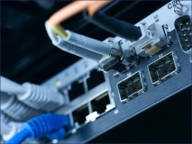

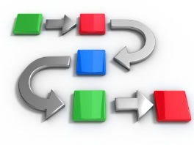
Introduction à la Sécurité des Systèmes d’Information
Définitions et concepts fondamentaux
  L’environnement de contrôle interne
  Ensemble des éléments humains, organisationnels et techniques mis en place pour réduire les risques.
People
Process
Technology
Utilisation de technologies appropriées et maîtrisées.
Capacité et performance du S.I. en ligne avec besoins Métier.
Mise à jour des équipements et logiciels lorsque nécessaire.
Enregistrement et surveillance des évènements de sécurité.
Technology
Organisation formalisée
Procédures et Standards pour la sécurité du S.I. assurant un fonctionnement homogène dans le temps.
(réduire la dépendance envers quelques individus)
Classification des données de l’entreprise.
Gestion standardisée des accès, des incidents, des configurations et des changements.
Analyse des risques.
Organisation alignée sur référentiels (p. ex. ISO27001)
Suivi de l’exécution et Audits de la sécurité du S.I.
People
Process
Recrutement de collaborateurs expérimentés ou ayant du potentiel.
Vérification des antécédents avant embauche si besoin.
Formation et sensibilisation des employés.
Communication claire des rôles et responsabilités.
Support de la Direction Générale.

Slide 18
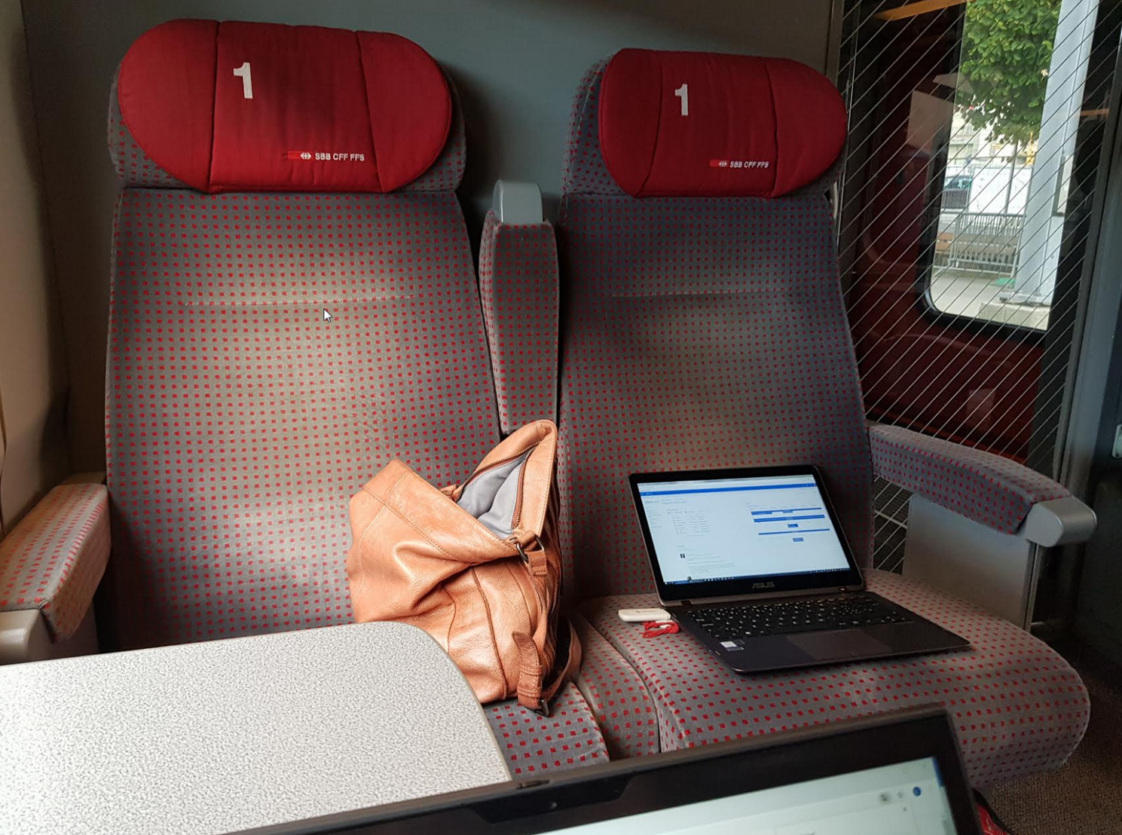
  People – exemple de mauvais comportement
(Vu dans le train en Suisse le 3 octobre 2018)
Facteurs de risque supplémentaire:
- Compartiment de train (idéal pour cibler un vol de données)
- 1ère classe (données Business)
- Pas d’écran de veille
- Token d’authentification forte connecté
Notes:
Jackpot pour un hacker préparé.

Slide 19
Introduction à la Sécurité des Systèmes d’Information
Définitions et concepts fondamentaux
  L’environnement de contrôle interne
People | Process | Technology | Résultat prévisible
✓ + | ✓ + | ✓ = | Succès du contrôle
✗ + | ✓ + | ✓ = | Adoption faible du contrôle (ou contournement)
✓ + | ✗ + | ✓ = | Fonctionnement opérationnel inconsistant
✓ + | ✓ + | ✗ = | Difficulté à exécuter le contrôle à grande échelle
✗ + | ✗ + | ✓ = | Outil de contrôle acquis mais non-intégré
✗ + | ✓ + | ✗ = | Efforts inutiles
✓ + | ✗ + | ✗ = | Incapacité à exécuter
✗ + | ✗ + | ✗ = | Absence de défenses

Slide 20
Introduction à la Sécurité des Systèmes d’Information
Définitions et concepts fondamentaux
  Objectif du contrôle interne IT:
      Réduire les risques pour obtenir une assurance raisonnable que les objectifs Métier de l’Entreprise seront atteints.
      Réduire les risques par des mesures:
          Préventives
          Détectives (ex: alertes, supervision)
          Correctives
  Objectifs et activités de contrôle:
Activités
(complémentaires)
qui constituent
le contrôle et
réduisent le risque
Evaluation (périodique)
des contrôles
Activité de
contrôle 1
Risque
(inhérent)
Objectif de contrôle
Activité de
contrôle 2
(Auto)
(Manuel)
Risque résiduel
Activité de
contrôle 3

Slide 21
Introduction à la Sécurité des Systèmes d’Information
Définitions et concepts fondamentaux
  Quelques exemples de contrôles
ISACA
 | Dissuasif | Préventif | Détectif | Correctif | Compensatif | Recouvre-ment
Adminis-tratif | Politique de sécurité | Procédure de gestion des utilisateurs | Revue des rapports d’exception | Licenciement / avertissement | Supervision, rotations de personnel | Plan de secours informatique
Technique | Message d’avertissement | Mots de passe, IPS, surf control | Logs, IDS | Fermeture de session, isolation | Logs, videosurveil-lance, traçabilité | Sauvegardes des données
Physique | Panneau « Attention au chien » | Clôture d’enceinte, vitres fumées | Videosurveil-lance, détecteurs de mouvement | Extincteur | Défense échelonnée | Reconstruction

Slide 22
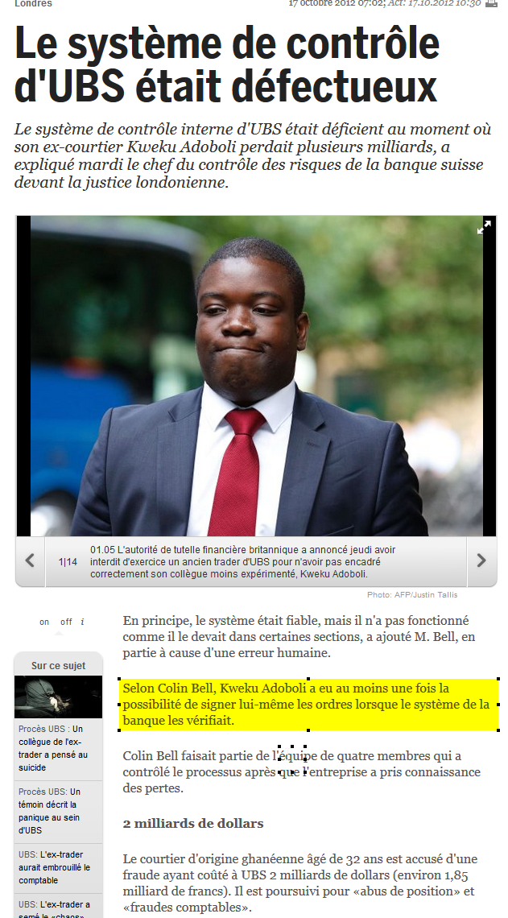
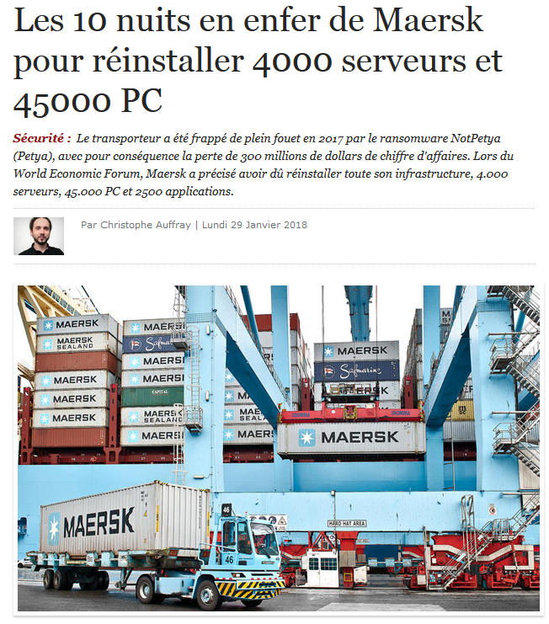
Le ransomware se propageait en effet dans ses systèmes IT cœur de métier.
Le transporteur a été contraint dans ce cadre de stopper ses opérations. Et pour redémarrer, comme l'a expliqué son président Jim Hagemann Snabe lors du Forum économique mondial, l'entreprise a dû réinstaller l'ensemble de son infrastructure.
Dans un "effort héroïque", d'après les mots du dirigeant, les équipes IT ont donc réinstallé 4.000 serveurs, 45.000 PC et 2.500 applications.
"Imaginez une entreprise où un navire de 10 à 20.000 conteneurs entre dans un port toutes les 15 minutes, et pendant 10 jours, vous n'avez pas d'informatique" a commenté Hagemann. "C'est presque impossible à imaginer. »
source: www.zdnet.fr
Notes:
Nécessité de contrôles préventifs + Nécessité de contrôles Correctifs

Slide 23
Introduction à la Sécurité des Systèmes d’Information
Définitions et concepts fondamentaux
  Méthodes d’évaluation des contrôles:
- 1er niveau: contrôle continu par équipes opérationnelles (ex: contrôle intégré au processus)
- 2nd niveau: contrôle périodique indépendant (ex: audit)
  L’évaluation des contrôles
  Types d’évaluations et assurance:
  Conception du contrôle
  (« Design »)
Non -OK
Correction et réévaluation du design
Etape 1
OK
Etape 2
  Application effective du contrôle
  (« operating effectiveness »)
re-calcul / re-éxécution
Assurance
Inspection / revue de paramétrage
Observation
Entretiens
(ou questionnaires)
Temps / effort

Slide 24
Introduction à la Sécurité des Systèmes d’Information
Définitions et concepts fondamentaux
  Exemple de critères pour évaluer et documenter la conception d’un contrôle:
Risque R2 - Contrôle C1A - conception du contrôle: Objectif du contrôle
Décrire le travail réalisé: Entretien avec X et Y (préciser noms et fonctions) le <date> pour revoir le fonctionnement du contrôle Z. Présenter le contrôle (quelques phrases pour décrire son contexte et son objectif) Mentionner les procédures et politiques de sécurité applicables. Décrire le contrôle de manière explicite (QUI / QUOI / QUAND / COMMENT). Répondre aux 5 questions ci-dessous de manière synthétique. Joindre des exemples de chaque contrôle observé pour référence (par ex. copies d’écran annotées) et de chaque exception relevée.
a) est-ce le contrôle approprié pour réduire le risque en question? | OUI / NON - Le contrôle Z permet de réduire / ne permet de pas de réduire suffisamment le risque R2. Guide de l’auditeur: le contrôle, s’il appliqué correctement, réduirait-il le risque inhérent en question et est-il pertinent vis-à-vis de l’objectif de contrôle? Est-ce que les objectifs de ce contrôle sont alignés avec la tolérance d’erreur pour ce contrôle (s’il y en a une)? Est-ce que certains contrôles manquent (par ex. est-il nécessaire d’avoir un contrôle préventif et un contrôle détectif?)
b) est-ce que le contrôle est conçu pour être réalisé à la bonne étape du processus? Est-ce que sa fréquence est la bonne? | OUI / NON - expliquer Guide de l’auditeur: Le contrôle devrait-il être préventif, détectif, ou une simple supervision? Pour des processus à risque élevé, un contrôle détectif est-il suffisant? La fréquence (ex. mensuelle, quotidienne) est-elle suffisante?
c) Le contrôle est-il soutenable dans le temps? | OUI / NON - expliquer Guide de l’auditeur: Si le contrôle est automatisé: OUI, car le contrôle n’est pas impacté par dex augmentations de volumes, ou par une dépendance envers des personnes clés. Si le contrôle est manuel, fonctionnerait-il toujours correctement en cas d’augmentation des volumes? Y a-t-il des périodes de charge pouvant créer des exceptions? Y a-t-il des procédures, des remplaçants, des formations pour ne pas dépendre excessivement d’une personne clé?

Slide 25
Introduction à la Sécurité des Systèmes d’Information
Définitions et concepts fondamentaux
  Exemple de critères pour évaluer et documenter la conception d’un contrôle:
d) le contrôle est-il réalisé par les bonnes personnes et par le bon niveau dans l’organisation? | OUI / NON - expliquer Guide de l’auditeur: Si le contrôle est automatisé: Non-Applicable car contrôle automatisé,. Si le contrôle est manuel, la personne réalisant le contrôle est-elle appropriée? Y a-t-il un conflit d’intérêt? Y a-t-il une nécessité de faire intervenir deux personnes différentes (ségrégation des tâches)? La seconde personne a-t-elle suffisamment d’expérience pour juger (si principe de « maker / checker »)?
e) Le contrôle est-il associé à des preuves, est-il matérialisé? | OUI / NON - expliquer Guide de l’auditeur: Si le contrôle est automatisé: y a-t-il un journal d’événements (« audit trail ») dans l’application? Si le contrôle répond à une exigence réglementaire, y a-t-il suffisamment de documentation prouvant que le contrôle est réalisé (ex. e-mail, signature par la personne qui revoit). Si non, existe t-il d’autres informations permettant de prouver que le contrôle est bien réalisé?
Si une des réponses aux 5 questions est « NON », alors la conception du contrôle n’est
pas considérée comme appropriée et une exception doit être remontée.
  Exemple de tests réalisés pour vérifier que le contrôle est appliqué:
Contrôle manuel: évaluation par d’échantillonnage (exemple: contrôle hebdomadaire -> revue de 12 occurrences du contrôle Contrôle automatique: Option 1: test d’une occurrence, par ex. vérification qu’une personne ne peut pas autoriser ses propres saisies Option 2: revue de paramétrage (droits d’accès, niveaux d’autorisations, etc.) Option 3: recalcul / analyse de données / revue des journaux d’évènements
Conclusion finale:
En pratique, le contrôle est-il effectivement réalisé comme il se doit, par les bonnes personnes, systématiquement et sans anomalies ?
(*Taille à définir selon la fréquence du contrôle)
OUI: le contrôle est considéré effectif (pas d’exceptions).
NON / Partiellement: quantifier les déviations, analyser les causes, rapporter les anomalies, traiter les risques et les causes.
(*Option à définir au cas par cas selon le niveau d’assurance requis)

Slide 26
Introduction à la Sécurité des Systèmes d’Information
Le cycle de vie
de l’information

Slide 27
Introduction à la Sécurité des Systèmes d’Information
Le cycle de vie de l’information
  Objectif:
    Gestion rationnelle du patrimoine d'information de l'entreprise en fonction de la valeur de l'information et du coût de son stockage:
      Rationnaliser les moyens de stockage de l'information suivant les exigences techniques, réglementaires et juridiques les plus adaptées pour stocker et rendre disponible l'information
      Assurer un suivi du cycle de vie des documents
    Etapes du cycle de vie des documents:
      Création du document
      Modification du document
      Transfert de l’information (copie)
      Conservation
      Consultation
      Accès distant
      Archivage
      Destruction (End of Life)
Challenge:
Trouver le meilleur compromis entre disponibilité et valeur de l’information

Slide 28
Introduction à la Sécurité des Systèmes d’Information
Le cycle de vie de l’information
  Gartner:
  - « Data at Rest »
  - « Data in Use »
  - « Data in Motion »
  Le cycle de vie des documents:
  Challenges:
Modification
Traçabilité?
Lorsque le délai d’archivage est dépassé
Création
Consultation
Diffusion
Supports de lecture?
Archivage
Propriétaire
Contrôles d’accès?
Disponibilité?
Draft -> Validation
Destruction
Sécurité des transferts?
Réception
Ex: Impression, copie, e-mail, etc.
  Aspects sécurité
Niveau de classification qui évolue au cours du cycle de vie d’un document (-> évolution des besoins sécurité).
Lois?
Règlements?
Contrats?
  Aspects légaux
Protection: données personnelles, données de cartes de crédit, etc.
Rétention: transactions, documents comptables, etc.
  Compromis coût / disponibilité
(Ex: archivage des transactions pendant 2 ans sur support haute-disponibilité, puis 5 ans sur support « low cost » avant destruction.

Slide 29
Questions?

